Slide 1
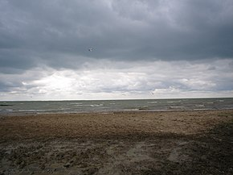
Барабинский район – моя Родина.

Slide 2
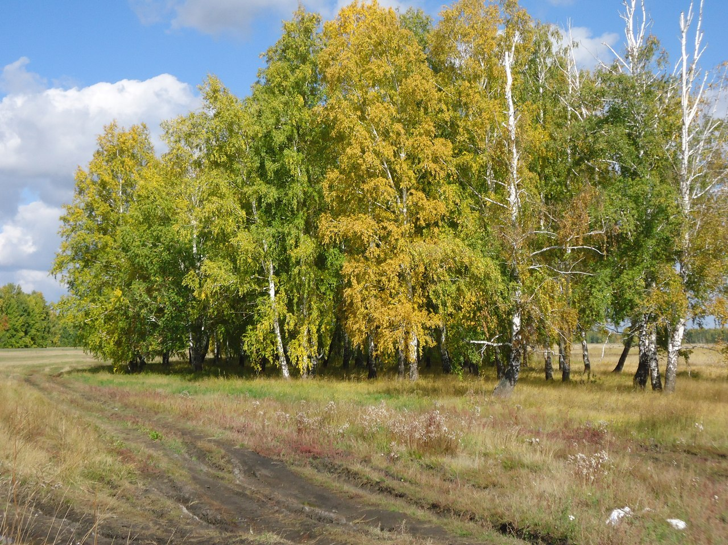
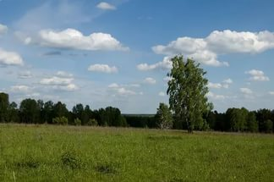
Барабинский район - один из самобытных и крупнейших районов Новосибирской области с уникальным сочетанием природно-климатических возможностей

Slide 3
ФЛАГ БАРАБИНСКОГО РАЙОНА
ГЕРБ БАРАБИНСКОГО РАЙОНА
Барабинский район включает в себя 51 населенный пункт, состоит из 12 муниципальных образований, в том числе 11 сельских поселений и г. Барабинск, с общей численностью населения 41,2 тыс. человек. Самыми крупными населенными пунктами после районного центра, являются с. Новочановское (803 жителей), с. Таскаево (756 жителей), д. Устьянцево (639 жителей), с. Зюзя (615 жителей). На территории района 14 населенных пунктов относятся к категории «малых сел», так как имеют численность жителей менее 100 человек.

Slide 4
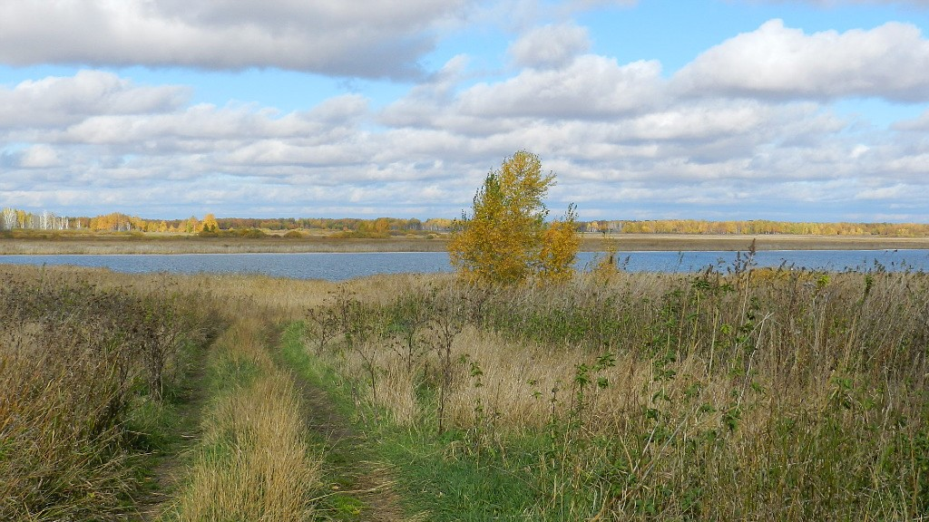
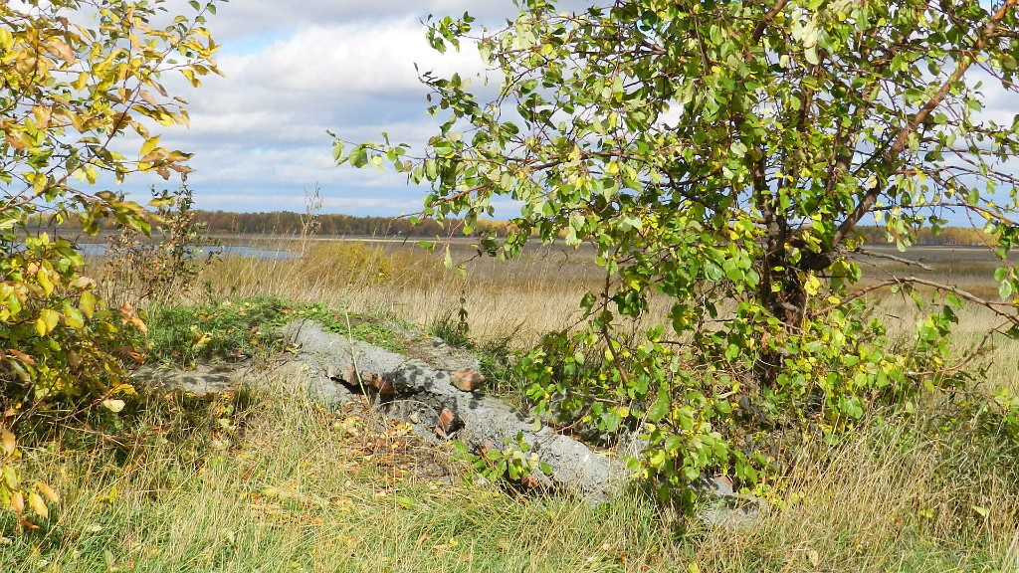
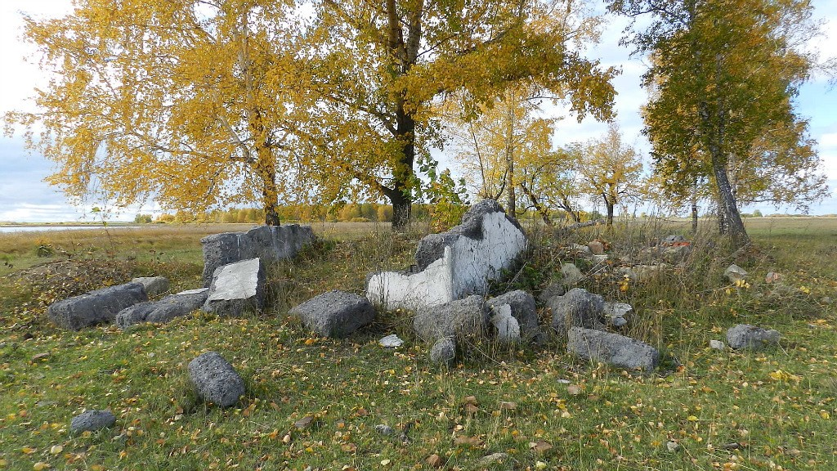
Территория Барабинского района представляет собой типичную для Западной Сибирской низменности равнину, но с сильно выраженными гривнами формами рельефа: абсолютные высоты колеблются в пределах 100-125 м над уровнем моря, пологие возвышенности чередуются с плавными понижениями. Довольно много блюдцеобразных впадин, занятых озерами и болотами.

Slide 5
Для района характерно отсутствие проточных водоемов. Лишь на северо-востоке протекают небольшие равнинные реки Кожурла и Карапуз (нижнее течение), впадающие в оз. Сартлан.

Slide 6
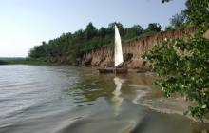
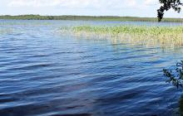
КАЗАНЦЕВСКИЙ МЫС
ПОЛУОСТРОВ СУГУН
На территории района находится Государственный природный заказник федерального значения «Кирзинский», который заслуженно считается одним из чудес света в России. Заказник имеет профиль биологического (зоологического) и предназначен для сохранения и восстановления редких и исчезающих видов растений и животных, в том числе ценных видов в хозяйственном, научном и культурном отношениях. В пределах территории района расположены два памятника природы областного значения «Казанцевский мыс» и «Полуостров Сугун».

Slide 7
Озеро Чаны - самое крупное озеро в Западной Сибири. Озеро слабосоленое, соединено протоками с более мелкими озерами Малыми Чанами и Яркуль. Состав воды богат магнием и обладает лечебными свойствами. Концентрация соли 9,6. В озере Чаны обитают 16 видов рыб. Озеро играет важную роль для миграции многих видов водоплавающих птиц

Slide 8
Озеро возникло в конце ледникового периода (10-13 тыс. лет назад). Окрестности оз. Чаны - уникальная местность, включающая степи, березовые и осиновые леса, солонцы и солончаки, болота и много озер. Стаи лебедей, редкие (и не только) виды птиц, полтора десятка видов рыб - жители озера Чаны. В 1994 г. озеро было включено в список водно-болотных угодий мирового значения.

Slide 9
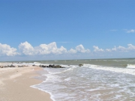
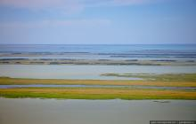
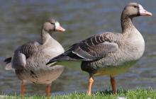
В 1950-х г. российским географом А.П.Семеновым-Тянь-Шанским было предложено создать заповедник в районе самого большого озера Западной Сибири и одного из крупнейших озер мира - оз.Чаны (название в переводе с тюркского — "сосуд больших размеров"). Озеро бессточное и солёное, с протоками, плёсами, мелководными участками. Длина - 91км, ширина - 88 км. На озере около 70 островов.

Slide 10
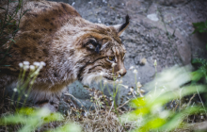
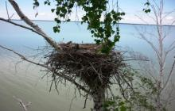
До 2000 г. (с конца 80-х г.) заповедник был включен в план развития сети заповедников России. Правительством Новосибирской обл. решено в 2014 году воссоздать Барабинский заповедник.

Slide 11
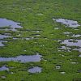
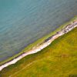
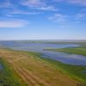
Флора Барабинского района

Slide 12
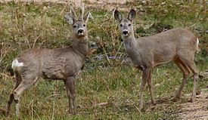
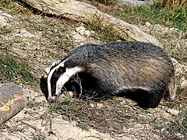
Фауна Барабинского района

